Slide 1
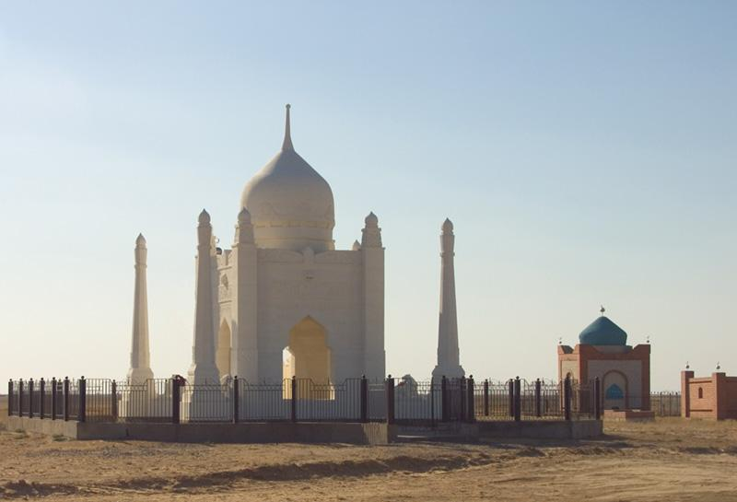
Rodinné obřady ve Střední Asii
Motlová Jana, Smutná Renáta, Víška Přemysl

Slide 2
Svatby Kazachstán
Exogamní sňatky
Mnohoženství oficiálně zakázáno x nejsou stanoveny tresty
Levirát
Patrilokalita
Manželství = ekonomická instituce
Kalym – platba za nevěstu
Několik druhů svateb – s kalymem, bez kalymu, únos nevěsty
Etnicky nejednotné sňatky, sňatky bez souhlasu rodičů, sňatky mezi bohatými a chudými

Slide 3
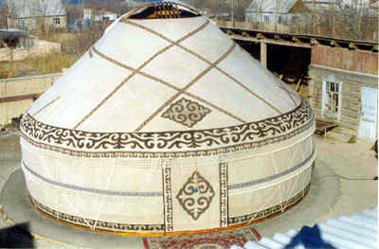
Fáze svatby
Základem svatby byla smlouva (dohoda) mezi rodinami
Svatba má 7 částí:
První svatba – koná se u nevěsty, domlouvá se výše kalymu
Druhá svatba – koná se u ženicha
Třetí svatba – u ženicha- rozlučková slavnost, ženich si jede pro nevěstu
Čtvrtá svatba – veliká příprava na příchod hostů – nákupy, porážka berana, sázky na koně, nevěsta a ženich se neúčastní
Pátá svatba – podobá se třetí svatbě, pohoštění hradí příbuzní
Šestá svatba – u nevěsty, ženich přiváží dárky, o půlnoci přichází mulla a ujímá se oficiálně obřadu – po obřadu si ženich nevěstu odvede do své jurty
Sedmá svatba – druhý den ráno – koná se v novém domově novomanželů

Slide 4
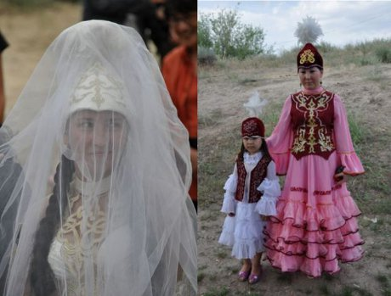
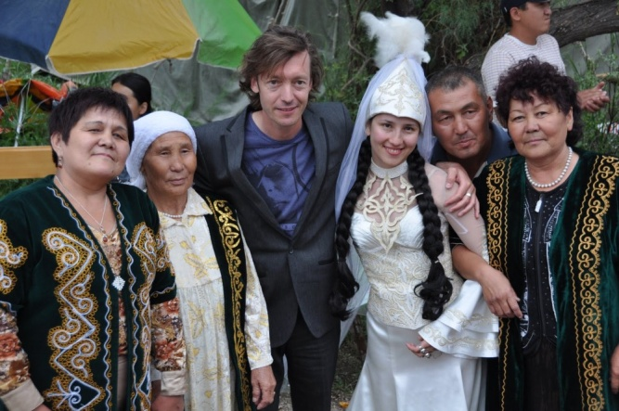
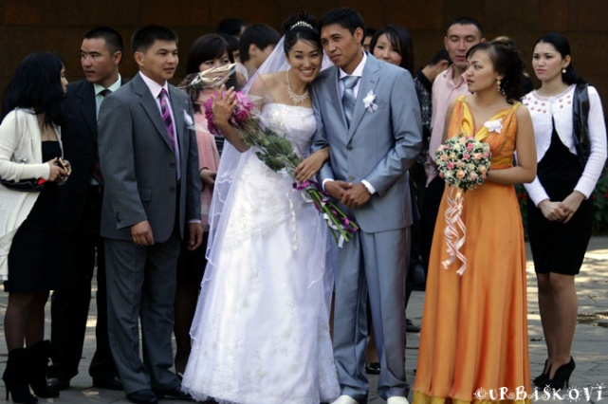
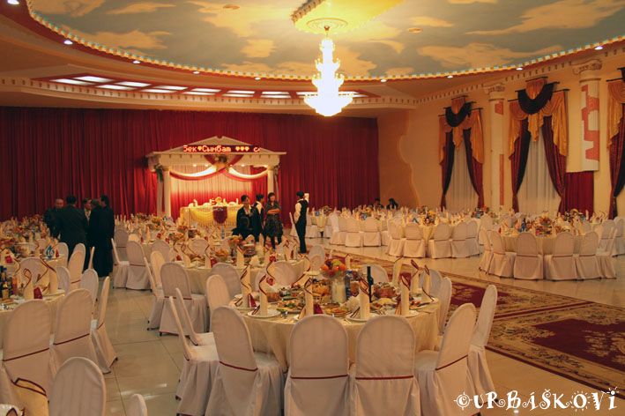
Svatební šaty

Slide 5
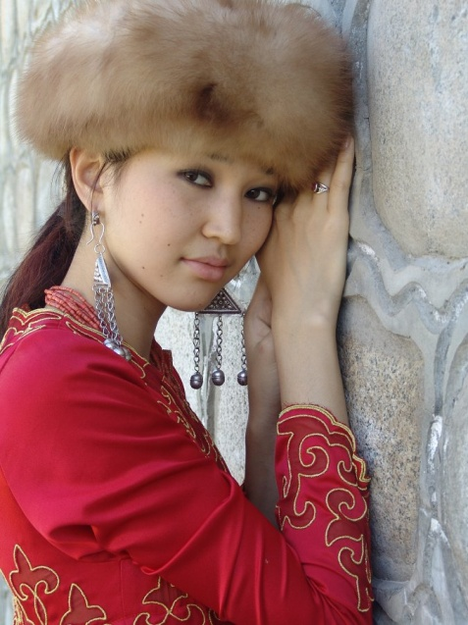
Únosy nevěst v Kyrgystánu
Původní zvyk – nevěsta souhlasila
Dnes jsou nuceni k sňatkům proti své vůli
Za tři roky 24 000 unesených nevěst
Z důvodu patriarchálního uspořádání a z důvodu
neplacení kalymu
Únosy jsou protizákonné (3 roky vězení?)
Nahlášeno jen 150 případů za 12 let
Rozpad manželství, sebevraždy
„ Žena která vstupuje do manželství s pláčem prožije šťastný život“

Slide 6
Narození dítěte – Kyrgyzstán I.
Kyrgyzové v minulosti úzce spjati s obřady okolo narození dítětě
Týkaly se už ženy, která otěhotněla
Zvyk sujunčuloo – kdo zprávu o narození oznámil jako první, obdržel dárek
Velká hostina – toj
Ceremonie kladení do kolíbky – bešikke salu
Rodinný svátek tušoo kesuu – spojen s prvními kroky dítěte
Jména – starodávná, se skrytým významem

Slide 7
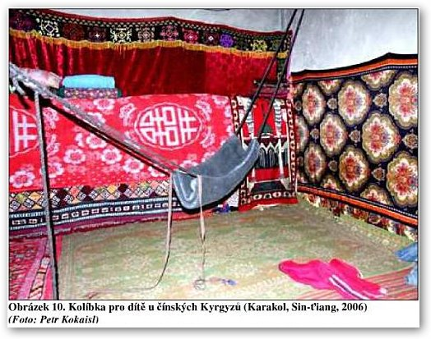

Slide 8
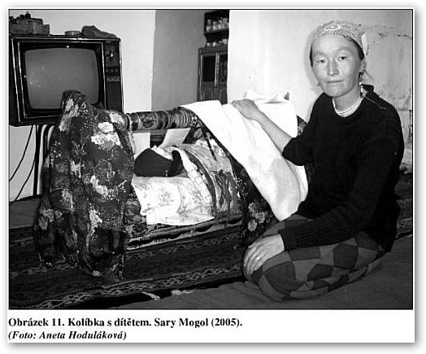

Slide 9
Narození dítěte – Kyrgyzstán II.
Dnes velké rozdíly mezi městy a venkovem
Města – tradice mizí
Na venkově mnoho dodržováno dodnes
Někde jméno vybíráno stále rodiči muže, nyní však většinou podle Koránu
Chlapec ve věku 3, 4, či 5 let – muslimský obřad obřezání surnattoj
U děvčat ve veku 5 a 6 let čačordu – zaplétají se jim copánky, stává se z nich mladá žena

Slide 10
Narození dítěte - Tádžikistán
Matka s dítětem nikdy nesměly zůstávat samy
Významné dny po porodu – třetí, pátý, sedmý, dvanáctý, čtyřicátý
Obřad čillagurezon – matka s dítětem poprvé vychází z domu a navštěvuje příbuzné
Dandonmušak – objevení se prvního zubu
Mujsargiron – první stříhání vlasů

Slide 11
Narození dítěte – Turkmenistán
U porodu pomáhaly starší ženy – akušerky. Dnes už spíše ne, rodí se v nemocnicích
Při porodu volaly jméno Alláha, případně sester Gyz Bibi a Para Bibi
Jizerlik – zavěšen do místnosti, aby nebylo dítě uhranuto
Dachdaan – vyřezaný přívěšek ze dřeva
Zákaz přiblížení se k dítěti - gille

Slide 12
Rozvody
V Tádžikistánu každodenní realita, avšak ve velmi malé míře
Prakticky propuštění ženy z manželského svazku – „rozvádím se s tebou.“
Kalym po rozvodu propadá manželčině rodině
Někdy muži využívají tvrzení, že žena byla nevěrná a porodila cizí dítě
Častější příčina – žádost dospělé ženy, která se vdávala jako nezletilá bez svého souhlasu.

Slide 13
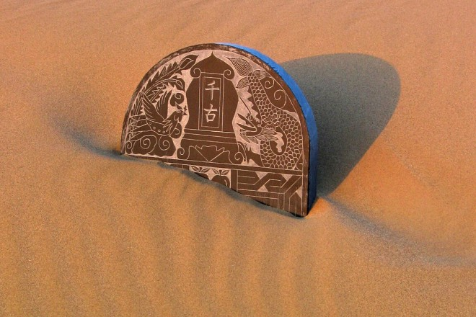
Pohřeb ve Střední Asii

Slide 14
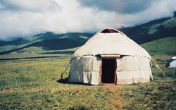
Kyrgyzstán
Stavění jurty na počest zemřelého
Tělo omyto, převlečeno do bílé košile a položeno na koberec – muž vlevo, žena vpravo
Lidé přichází do jurty se modlit a vzpomínat
Tělo nesmí v jurtě zůstat déle než 24 hodin
Na hřbitov chodí pouze muži
Hroby na vyvýšeném místě (na kopci)
Pohřbívání do metr hluboké jámy , hlava směrem na sever

Slide 15
Kyrgyzstán
Bohatí pohřbíváni do čtverhranného mauzolea s kopulí
Zemřelí pohřbíváni vždy samostatně
Po pohřbu následuje hostina (beran, koza)
40 dní se rodina nesmí smát, sledovat televizi a poslouchat rádio
Roční smutek – nesmí se pořádat oslavy a svatby ani se jich účastnit
Rok po pohřbu se koná zádušní hostina

Slide 16
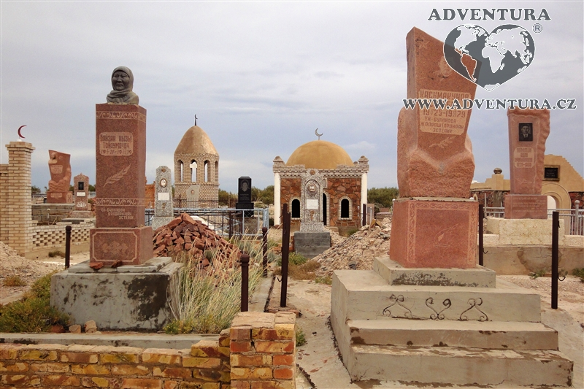
Kyrgyzstán - současnost
Obrovské hřbitovy v okolí měst a vesnic
Pohřeb je velká a drahá událost
Hroby s muslimským půlměsícem na špici

Slide 17
Tádžikistán
Mnoho zvyků a pověr
Pokud člověk zemře v domě, duše zůstane uvězněna – umírající vynášen z domu
Nebožtíka je nutné chránit před zlými duchy
Zvířata mohou být prostředníky při napadení zlými duchy  kočky z domu, zavírání skotu
Hostitelská noc – známí a přátelé navštěvují nebožtíka
Zpívání ukolébavky, pokládání hlíny nebo železa na tělo nebožtíka

Slide 18
Tádžikistán
Posvátná země  žádání o povolení k vykopání hrobu
Hlava směřuje na sever, nohy na jih, tělo leží na boku, oči na západ
Rituál ukládání hlíny do šátku
Hřbitov je posvátný – zákaz vstupu nečistým osobám a předmětům (ženy na hřbitov nesmí)
Pamír – žena se účastní pohřbu
Pokrmy pro smuteční hostinu – na severu beran, na jihu býk

Slide 19
Tádžikistán - současnost
Modlitba před smrtí – pomáhá přejít na jiný svět
Loučení se zemřelým v domě
Tělo se omývá, balí do bílé látky a přenáší na hřbitov
Ve smutečním průvodu jen muži
Oplakávání, v některých oblastech radost
Pohřbívání do mohyl bez rakve
3 dny pouze modlitby a vzpomínání
Hostina 3. a 40. den a rok po pohřbu
Prodloužený smutek pro vdovy
Ženy už se někdy pohřbu účastní

Slide 20
Turkmenistán
Prolínání turkických a muslimských tradic
Předkládání jídla (masa) zemřelým
Pohřební slavnosti v odstupu několika dnů až jednoho roku od pohřbu
Zákaz připravování jídla v domě zemřelého po 3 dny
Očistné obřady
Podle muslimské tradice se pohřeb koná třetí den po smrti
Vynášení na „tabutě“

Slide 21
Turkmenistán
Pohřeb dítěte – vypouštění holubů
Sunnitský islám  na pohřbu pouze muži
40 dnů po smrti – smuteční obřady, modlitby, smuteční hostina

Slide 22
Zdroje
KOKAISL, Petr, PARGAČ, Jan a kol. Lidé z hor a lidé z pouští: Tádžikistán a Turkmenistán. Střípky kulturních proměn Střední Asie. 1. vyd. Praha: Filozofická fakulta Univerzity Karlovy, 2007. 351 s. ISBN 978-80-7308-167-6.
KOKAISL, Petr, PARGAČ, Jan a kol. Pastevecká společnost v proměnách času:Kyrgyzstán a Kazachstán. 1. vyd. Praha: Filozofická fakulta Univerzity Karlovy, 2006. 296 s. ISBN 80-7308-119-9.
KOKAISL, Petr a kol. Manželství a rodina obyvatel Kavkazu a Střední Asie. Praha, Nostalgie, 2011, 196 s. ISBN 978-80-254-9365-6
Svatba a slzy: Tradiční únosy nevěst v Kyrgyzstánu[online]. Dostupný z: http://www.stoplusjednicka.cz/svatba-slzy-tradicni-unosy-nevest-v-kyrgyzstanu
Kyrgyzstán zpřísnil tresty za vynucené sňatky[online]. Dostupný z:http://www.lidovky.cz/kyrgyzstan-pritvrzuje-tresty-za-vynucene-snatky-fsy-/zpravy-svet.aspx?c=A130127_081312_ln_zahranici_hm

Slide 23
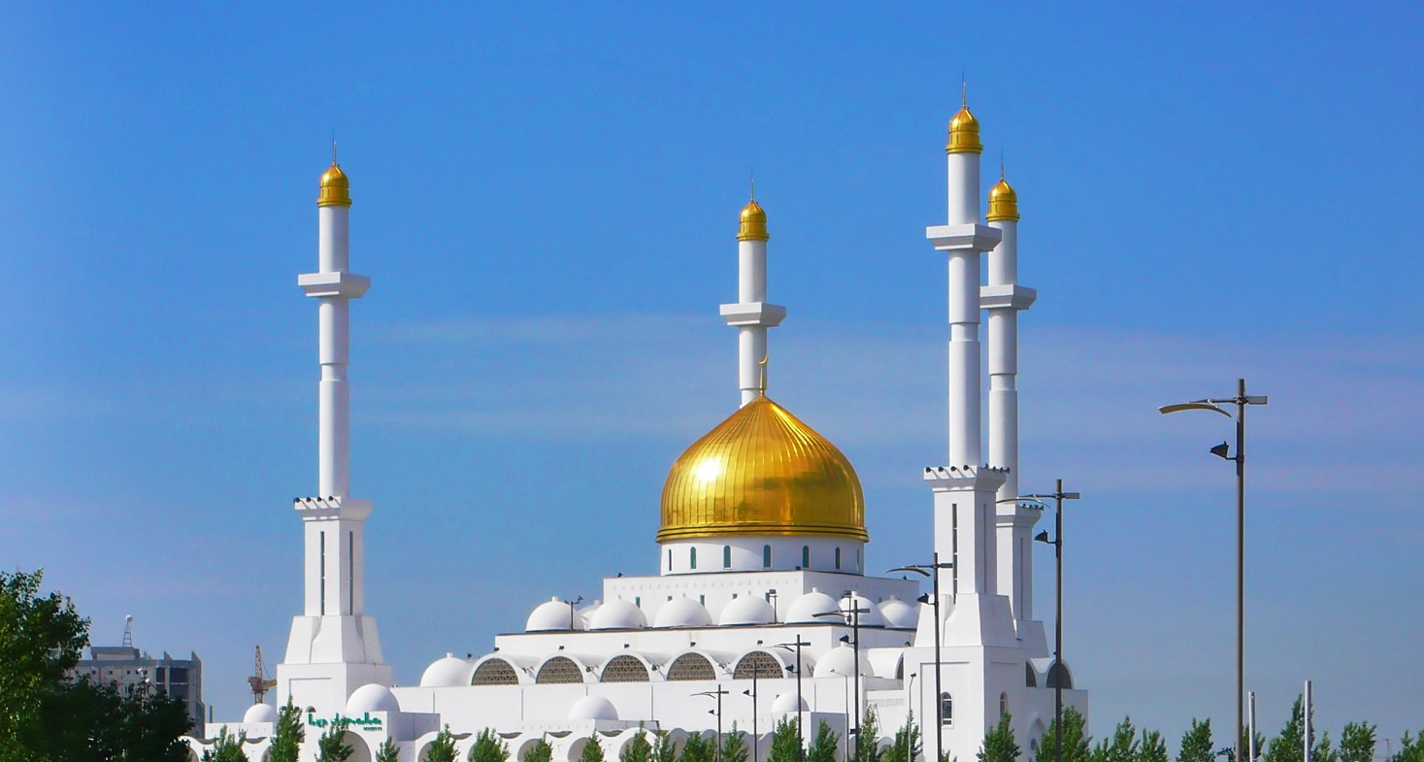
Děkujeme za pozornost

